Slide 1
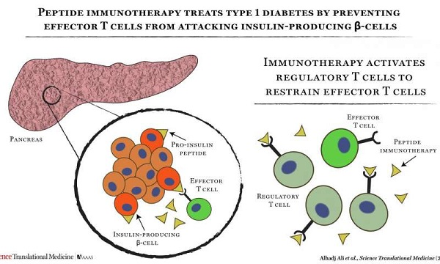
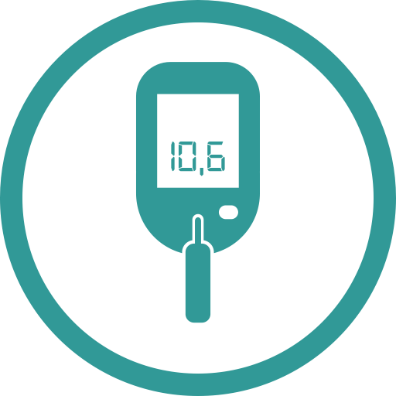
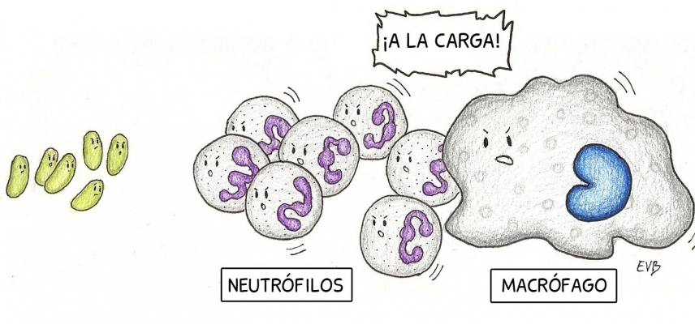
¿COMO Y DE QUÉ MANERA AFECTA LA DIABETES MELLITUS AL SISTEMA INMUNE?
Paola Rios Madera, Ivonne Montoya Clavijo, Sandra Padrón R, Victor Rodriguez, Marcio Cespedes, Andres Losada
ESCUELA DE MEDICINA IV SEMESTRE 2019-I
RESÚMEN
SISTEMA INMUNE EN LA DIABETES
La diabetes es una enfermedad que se presenta cuando el nivel de glucosa en la sangre es alto. La glucosa en la sangre es la principal fuente de energía y proviene de los alimentos. La insulina, una hormona que produce el páncreas, ayuda a que la glucosa de los alimentos ingrese en las células para usarse como energía. Los síntomas de la diabetes incluyen:
aumento de la sed y de las ganas de orinar
aumento del apetito
fatiga* visión borrosa
entumecimiento u hormigueo en las manos o los pies
úlceras que no cicatrizan
pérdida de peso sin razón aparente
La depleción de las células T CD8+ por tratamiento con anticuerpos o por eliminación genética resultó en una disminución de la infiltración de macrófagos M1 dentro de los depósitos de grasa visceral y, consecuentemente, un decremento de mediadores proinflamatorios tales como TNF-α, IL-1, IL-6 y MCP-1, y un mejoramiento en la sensibilidad de la insulina y tolerancia a la glucosa35. Además, cuando las células CD8+ son transferidas a ratones CD8a-/- (deficientes de linfocitos CD8+) se incrementa la infiltración de macrófagos M1 al tejido adiposo, los niveles de expresión de IL-6 y TNF-α y se agrava la intolerancia a la glucosa y resistencia a la insulina35. En conjunto, estos hallazgos sugieren que la obesidad promueve la activación de células T CD8+ en el tejido adiposo, que, a su vez, conduce al reclutamiento, diferenciación y activación de los macrófagos a través de mediadores proinflamatorios, lo que conduce finalmente a la resistencia a la insulina y la DM.
El sistema inmunológico es el “ejército natural” que nos mantiene a salvo frente al ataque de virus, bacterias, hongos e incluso células propias que pueden alterarse en nuestro organismo. En cambio, cuando esta red de células destruye tejidos corporales, provoca el crecimiento anormal de algún órgano o cambios funcionales en los mismos, estamos ante un caso de autoinmunidad.
Existen enfoques terapéuticos ante la diabetes que potencia las propiedades antiinflamatorias de las células T y de los mastocitos. Tanto la diabetes tipo 1 como la de tipo 2 suponen una producción anormal de insulina. Sólo la de tipo 1 se considera como una enfermedad autoinmune, porque el sistema inmunológico ataca las células beta del páncreas que se encargan de producir la insulina. Hasta ahora se creía que la diabetes de tipo 2 era una enfermedad estrictamente metabólica, pero se ha demostrado que el sistema inmunológico también interviene de forma crucial.
INTRODUCCIÓN
La diabetes es una enfermedad que actualmente es de gran importancia en todo el mundo puesto que se da en países subdesarrollado, desarrollados y en vía de desarrollo, lo cual predispone a muchas personas, puesto que es considerada una enfermedad que tiene como factor de riesgo la genética, mala alimentación, falta de ejercicio, obesidad, entre muchas otras que a diario todos hacemos. Es una enfermedad que tiene muchos orígenes, uno de ellos puede ser autoinmune, es decir que nuestro mismo cuerpo ataca a la glándula productora de insulina (páncreas) o a los receptores de esta misma enzima. Por otro lado el sistema inmune también cumple un papel importante en la diabetes como enfermedad.
Desde que se reportó un incremento en la frecuencia de células CD3+ en tejido adiposo de ratones y humanos obesos relacionados con resistencia a la insulina e inflamación, ha habido un aumento en la evidencia de la participación de las células CD4+ y CD8+ con el inicio y progresión de la obesidad y DM
Distintos estudios han evaluado la participación de las células CD8+ en el tejido adiposo. Entre estos se ha encontrado infiltración de células CD8+ en tejido adiposo visceral en un modelo experimental de obesidad inducida por DRG, incluso antes de la migración de macrófagos a este tejidos
CONCLUSIONES
Podemos deducir que la diabetes es una enfermedad de muchos orígenes, genéticos, autoinmunes y metabólicos.-la diabetes predispone a que el cuerpo tenga menos inflamación que en procesos agudos puede ser fatal ya que eso uno de los primeros mecanismos de defensa del cuerpo.
Las células del sistema autoinmunes pueden atacar los insulino-receptores y células beta haciendo que esta sea una enfermedad que sea causada por estos manifiestos.
BIBLIOGRAFÍA
https://www.niddk.nih.gov/health-information/informacion-de-la-salud/diabetes/informacion-general/que-es
Células de la inmunidad innata y adaptativa en la diabetes mellitus tipo 2 y obesidad Juan Manuel Guzmán-Flores y Sergio López-Briones* Departamento de Ciencias Médicas, División de Ciencias de la Salud, Campus León, Universidad de Guanajuato, Gto., México

